Slide 1


SNS 세부활동 보고

Slide 2
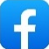

SNS 채널운영
■ Insight & Development
Insight → Development
광고 예산 감축으로 인해 FB 페이지 및 IG 프로필 연관 수치 감소했으나 12월 발행 콘텐츠에 대한 수치는 개선
FB 광고비 50.46%, IG 광고비 59.56% 감축
FB 12 발행 콘텐츠 평균 참여율 3.75%로 전월 평균 참여율 3% 대비 개선, IG 12월 발행 콘텐츠 평균 참여율 8.07%로 전월 평균 참여율 7.75% 대비 개선
전 채널 광고 CPM 387.37원으로 전월 497.75원 대비 개선
월 광고 예산을 일정 수준으로 유지하고, 기획 – 기업 및 기술 콘텐츠를 꾸준히 발행해 콘텐츠별 참여를 높이기 위해 노력할 예정
[EVENT] 이 달의 댓글왕 기획 및 운영으로 FB 댓글 569.49%, IG 댓글 315.70% 증가했으나 FB 댓글은 특정 몇 사람만 참여하고, IG 댓글은 체리피커가 많다는 문제가 있음
1월 이벤트 low-key로 진행, 추후 진행 여부 추가 논의 예정
광고의 경우 기존 메타 미팅에서 추천 받은 어드밴티지 타겟을 꾸준히 활용 중
1월 유사 타겟 활용, 추후 어드밴티지 타겟 vs. 유사 타겟 중 더 적합한 타겟으로 광고 집행 예정
SNS팀 작성
Notes:
시즌 이슈 및 핫토픽 (글로벌 보일링)과 연관 있는 기업 및 기술 콘텐츠
신밧드 MV편보다 Ep.3
최다 저장, 좋아요, 공유 등 콘텐츠가 각기 다름 > 다양한 콘텐츠 효과적
광고 통해 콘텐츠 포맷 별 성과 확인 > 앞으로 반영 예정

Slide 3

SNS 채널별 추이
■ 월별 페이스북 팬 수 증감 추이
리워드 광고 집행
블로그 KPI 데이터 활용 준영님 작성,
리워드 광고 집행 월 표시는 빠지지 않도록 부탁드립니다.
완료
■ 월별 인스타그램 팔로워 수 증감 추이
리워드 광고 집행
■ 월별 유튜브 구독자 수 증감 추이
Notes:
FB 23년 6월, IG 23년 3월 + 5월

Slide 4
03 | Facebook
12/4
SK어스온
- 글로벌 자원개발 기획 콘텐츠 업로드
팔로워 793명
(-0.24%) 감소
■ 2월 데이터 요약
페이스북 일별 팬 증감 추이
페이스북 일별 페이지 좋아요 증가 수치
윗 줄 그래프: 블로그 KPI 데이터 활용 준영님 작성
아랫 줄 표: https://docs.google.com/spreadsheets/d/1H9zQc81WWdpWQ4Qb18YhcmwF4D0NsmVHW9EzJTXfXWc/edit?usp=sharing 에 매월 2일 업데이트하고 있습니다, 해당 내용 확인하셔서 작성 부탁드립니다.
빨간네모 제외 작성 완료.
구분 | 24년 01월 | 24년 02월 | +/- 수치
페이스북 팬수 | 324,457 | 323,919 | ▼ 0.17%
신규 좋아요 | 0 | 0 | -
포스팅 발행 수 | 12 | 13 | ▲ 8.33%
콘텐츠 도달 | 173,174 | 199,557 | ▲ 15.23%
참여 | 6,807 | 9,707 | ▲ 42.60%
참여율 | 3.93% | 4.86% | ▲ 0.93%p
• 4월 1일 기준 팬 수 323,919명으로 전월 대비 0.17% 감소
- 3월 한 달간 페이지 방문 10,145 확보, 전월 대비 17.02% 감소
3월 한 달간 신규 좋아요 0 확보,
• 3월 콘텐츠 도달 199,557 확보, 전월 대비 15.23% 증가
- 3월 콘텐츠 오가닉 도달 23,786로 전월 대비 4.14% 감소
- 3월 발행 콘텐츠 도달 235,898로 전월 대비 3.23% 증가
- 3월 발행 콘텐츠 평균 도달 18,146로 전월 대비 4.71% 감소
• 3월 한 달간 콘텐츠 인터랙션 9,707 확보, 전월 대비 42.60% 증가
- 링크 클릭 2,306회 확보

Slide 5
03 | Facebook
■ 2월 발행 게시물
작성 X
뉴스룸 미러링 콘텐츠 및 기획 – 기업 및 기술 콘텐츠가 높은 참여율 기록, SK엔무브 – 사회공헌활동 > SK서린사옥 크리스마스 장식 > SK어스온 – 글로벌 자원개발 순. 반면, 행복전당포 Ep.4, 일하는 WE-SKI – 차세대 윤활유, 행복전당포 EP.3은 FB 및 IG 모두에서 낮은 참여율 기록
기획 – 기업 및 기술 콘텐츠 월 2회 이상 발행 기조 유지, [SKinno Tech] 플라스틱 리사이클링 > SK어스온 – 글로벌 자원개발은 모두 높은 공감,댓글, 공유 등 참여 수치 기록
WE-SKI 후속곡 공개는 가장 긴 평균 시청 시간(11.98초) 기록
캡션 내 뉴스룸 링크 삽입 통해 SKinno News 유입 유도, 뉴스룸 미러링 콘텐츠 및 캡션 내 뉴스룸 링크 삽입 통해 SKinno News 유입 1,749회 확보 (YT 유입 124회)
이 달의 댓글왕 이벤트 진행으로 댓글 개수 증가, 전월 댓글 59개 (EVENT 콘텐츠 제외) > 12월 댓글 325개 증가
날짜 | 게시물 유형 | 내용 | 노출 | 도달 | 오가닉 도달 | 참여 | 공감 | 댓글 | 평균 조회시간 | 동영상 3초 이상 재생 | 사진 조회 | 링크 클릭 | 공유 | 기타 클릭 | 총 클릭 | 참여율 (참여/ 도달X100)
02월 29일 | 사진 | 삼일절 | 15,976 | 11,750 | 4,523 | 1,409 | 1,102 | 74 | 0 | 0 | 61 | 3 | 34 | 135 | 199 | 11.99%
03월 18일 | 동영상 | [EVENT] SK에너지 머핀 | 18,075 | 12,114 | 3,566 | 1,432 | 570 | 546 | 6.38 | 4,377 | 0 | 55 | 62 | 188 | 254 | 11.82%
03월 21일 | 사진 | 슼슼 배우는 2차전지 이야기 | 48,057 | 24,829 | 4,551 | 2,450 | 934 | 35 | 0 | 0 | 994 | 2 | 36 | 449 | 1,445 | 9.87%
03월 15일 | 사진 | 세계 재활용의 날 | 30,740 | 19,111 | 3,601 | 1,798 | 1,088 | 51 | 0 | 0 | 388 | 4 | 46 | 221 | 613 | 9.41%
03월 07일 | 사진 | 슼슼 읽히는 2차전지 이야기 | 69,295 | 38,719 | 5,375 | 3,146 | 550 | 30 | 0 | 0 | 1,945 | 3 | 76 | 542 | 2,490 | 8.13%
03월 31일 | 사진 | 이노드림(임마누엘 칸트) | 3,845 | 3,845 | 3,837 | 278 | 144 | 9 | 0 | 0 | 92 | 0 | 13 | 20 | 112 | 7.23%
03월 24일 | 사진 | 이노드림(빅터 프랭클) | 4,191 | 3,893 | 3,783 | 205 | 112 | 12 | 0 | 0 | 42 | 1 | 8 | 30 | 73 | 5.27%
03월 17일 | 사진 | 이노드림(모리스 메를로퐁티) | 4,550 | 4,039 | 3,770 | 210 | 138 | 14 | 0 | 0 | 34 | 0 | 4 | 20 | 54 | 5.20%
03월 03일 | 사진 | 이노드림(게오르크 짐멜) | 5,406 | 5,038 | 4,645 | 240 | 133 | 14 | 0 | 0 | 51 | 3 | 7 | 32 | 86 | 4.76%
03월 04일 | 링크 | SK온 인터배터리 어워즈 수상 *뉴스룸 미러링 | 34,889 | 22,652 | 2,525 | 860 | 149 | 14 | 0 | 0 | 0 | 327 | 3 | 367 | 694 | 3.80%
03월 10일 | 사진 | 이노드림(르네 데카르트) | 8,043 | 7,510 | 7,408 | 256 | 142 | 17 | 0 | 0 | 61 | 1 | 9 | 26 | 88 | 3.41%
03월 26일 | 사진 | 자원봉사 코디네이터 워크샵 *뉴스룸 미러링 | 68,489 | 44,694 | 4,235 | 588 | 117 | 16 | 0 | 0 | 50 | 259 | 4 | 142 | 451 | 1.32%
03월 25일 | 동영상 | 팩트체크해~油 Ep.2 | 50,006 | 37,704 | 2,099 | 264 | 125 | 59 | 8.62 | 18,123 | 0 | 24 | 8 | 45 | 72 | 0.70%

Slide 6
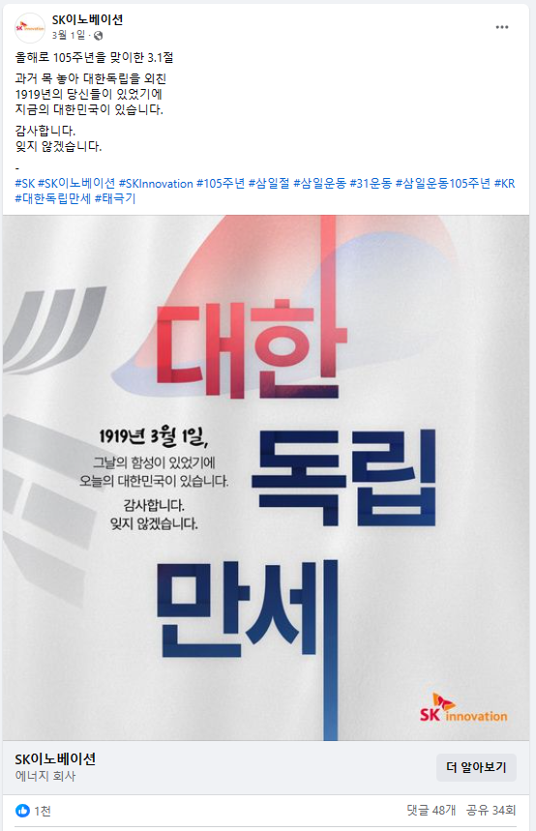
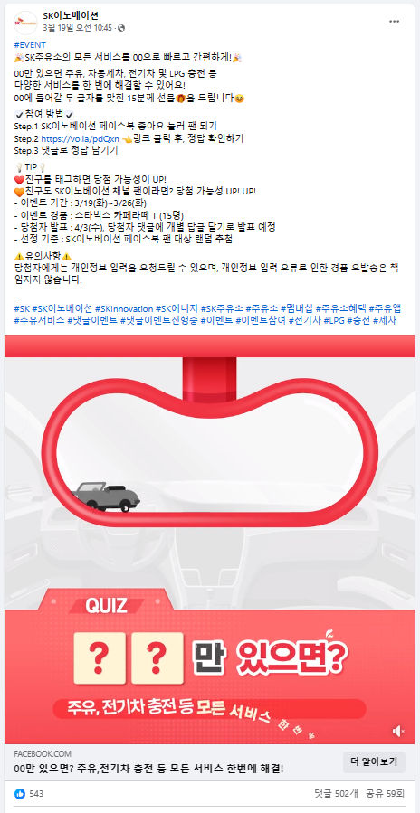
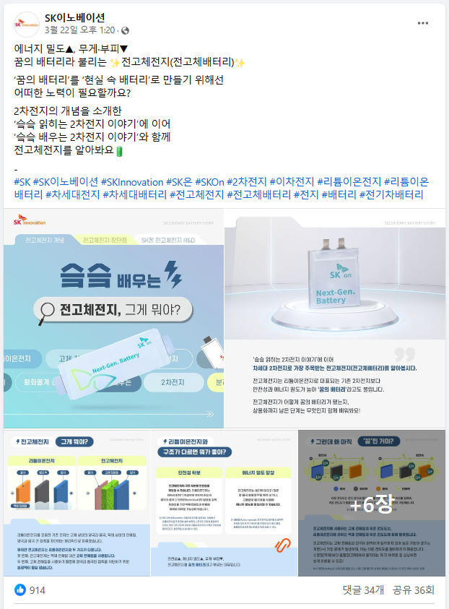
03 | Facebook
■ 2월 발행 게시물 참여율 TOP3
1. 삼일절
2. [EVENT] SK에너지 머핀
3. 슼슼 배우는 2차전지 이야기
TOP1
TOP2
TOP3
도달 | 11,750 | 게시물 노출 | 15,976
좋아요 | 1,409 | 댓글 | 1,102
공유 | 61 | 클릭 | 34
참여 | 4,523 | 참여율 | 38.49%
도달 | 12,114 | 게시물 노출 | 18,075
좋아요 | 1,432 | 댓글 | 570
공유 | 0 | 클릭 | 62
참여 | 3,566 | 참여율 | 29.44%
도달 | 24,829 | 게시물 노출 | 48,057
좋아요 | 2,450 | 댓글 | 934
공유 | 994 | 클릭 | 36
참여 | 4,551 | 참여율 | 18.33%

Slide 7
04 | Instagram
윗 줄 그래프: 블로그 KPI 데이터 활용 준영님 작성
아랫 줄 표: https://docs.google.com/spreadsheets/d/1H9zQc81WWdpWQ4Qb18YhcmwF4D0NsmVHW9EzJTXfXWc/edit?usp=sharing 에 매월 2일 업데이트하고 있습니다, 해당 내용 확인하셔서 작성 부탁드립니다.
수치는 넣었으나 빨간 색 네모는 모두 확인안된 부분임.
12/26 ~ 12/31
콘텐츠 4건
동시 광고 집행으로
팔로우가 증가한 것으로 풀이됨
■ 2월 데이터 요약
인스타그램 일별 팬 증감 추이
인스타그램 일별 팔로우 증가 수치
팔로워 282명,
(-1.17%) 감소
구분 | 24년 02월 | 24년 03월 | +/- 수치
팔로워 수 | 23,534 | 24,159 | ▲ 2.66%
신규 팔로워 | 156 | 1,071 | ▲ 586.54%
포스팅 발행 수 | 10 | 11 | ▲ 10.00%
콘텐츠 도달 | 157,953 | 151,612 | ▼ 4.01%
참여 | 7,821 | 9,364 | ▲ 19.73%
참여율 | 4.95% | 6.18% | ▲ 1.22%p
4월 1일 기준 팬 수 24,159명으로 전월 대비 2.66% 증가
팔로워 증가 위해 광고 집행 필수, 12월 26일 ~ 12월 31일 콘텐츠 4건 동시 광고 집행했을 때 일별 팔로우 증가 수치가 가장 두드러짐
콘텐츠 평균 도달 13,783으로 전월 대비 12.74% 감소
광고 금액 59.56% 감소 영향으로 IG 프로필 유입 감소, 월 발행 콘텐츠에 대한 반응은 개선된 것으로 풀이 (전월 6,252,368 12월 2,528,382)
포스트 통해 488, 릴스 통해 87 확보
전월 대비 릴스 콘텐츠 평균 좋아요 개수가 36개 > 38개로, 2개 증가
Notes:
인스타그램 또한 팔로워 수 감소 > 기타 참여 수치 개선됐음
특히 이벤트 기간 동안 팔로워 증가 > 필수적

Slide 8
04 | Instagram
■ 2월 발행 게시물
2월 인스타그램 스토리 총 10건 게시, 총 3,388 노출, 67건의 프로필 방문
광고 데이터 포함 시 [SKinno Tech] 플라스틱 리사이클링 > WE-SKI 후속곡 공개 > SK서린사옥 크리스마스 장식 높은 참여율 확보 *이노드림 및 EVENT 콘텐츠 제외*
오가닉 데이터 기준 [SKinno Tech] 플라스틱 리사이클링 > SK서린사옥 크리스마스 장식 > SK어스온 – 글로벌 자원 높은 참여율 확보, 크리스마스 어드벤트 캘린더는 참여율 4위 기록해 FB 대비 더 긍정적인 반응 확보, IG에서 크리스마스 시즌 이슈 활용 콘텐츠가 더 많은 반응을 유도하는 것으로 보임
[SKinno Tech] 플라스틱 리사이클링 가장 높은 공유, 팔로우, 저장 확보, 크리스마스 어드벤트 캘린더 가장 높은 좋아요, 행복전당포 Ep.4 가장 많은 댓글, 행복전당포 Ep.5 가장 많은 재생 횟수 확보 *이노드림 및 EVENT 콘텐츠 제외*
이 달의 댓글왕 이벤트 진행으로 댓글 개수 316% 증가, 전월 댓글 19개 (EVENT 콘텐츠 제외) > 12월 댓글 79개 증가
작성 X. 맨 윗줄 인스타그램 스토리 관련 정보는 작성 완료. 그외 인사이트 작성 X. 아래표 완료
광고 데이터 포함
날짜 | 게시물 유형 | 내용 | 노출 | 도달 | 공유 | 팔로우 | 재생 횟수 | 좋아요 | 댓글 | 저장 | 참여 | 참여율 (인터랙션/ 도달x100)
03월 18일 | 영상 | [EVENT] SK에너지 머핀 | 3,797 | 3,159 | 61 | 189 | 4,377 | 842 | 1,023 | 64 | 1,990 | 62.99%
03월 07일 | 슬라이드 | 슼슼 읽히는 2차전지 이야기 | 2,785 | 2,187 | 20 | 8 | 0 | 99 | 1 | 157 | 277 | 12.67%
03월 15일 | 슬라이드 | 세계 재활용의 날 | 1,685 | 1,326 | 5 | 0 | 0 | 98 | 4 | 24 | 131 | 9.88%
03월 21일 | 슬라이드 | 슼슼 배우는 2차전지 이야기 | 2,512 | 2,006 | 12 | 2 | 0 | 114 | 0 | 58 | 184 | 9.17%
02월 29일 | 이미지 | 삼일절 | 1,713 | 1,470 | 3 | 0 | 0 | 93 | 0 | 4 | 100 | 6.80%
03월 17일 | 이미지 | 이노드림(모리스 메를로퐁티) | 1,925 | 1,648 | 1 | 1 | 0 | 99 | 0 | 5 | 105 | 6.37%
03월 24일 | 이미지 | 이노드림(빅터 프랭클) | 1,318 | 1,154 | 2 | 0 | 0 | 51 | 0 | 1 | 54 | 4.68%
03월 10일 | 이미지 | 이노드림(르네 데카르트) | 1,933 | 1,695 | 1 | 0 | 0 | 70 | 0 | 1 | 72 | 4.25%
03월 25일 | 영상 | 팩트체크해~油 Ep.2 | 1,787 | 1,341 | 3 | 1 | 1,816 | 47 | 2 | 4 | 56 | 4.18%
03월 31일 | 이미지 | 이노드림(임마누엘 칸트) | 884 | 795 | 3 | 0 | 0 | 24 | 0 | 2 | 29 | 3.65%
03월 03일 | 이미지 | 이노드림(게오르크 짐멜) | 1,752 | 1,491 | 0 | 0 | 0 | 45 | 0 | 2 | 47 | 3.15%
참여 수식 수정 완료
Notes:
인스타는 스토리로 추가적인 방문 계속 유도하고 있음 > 이 부분 효과적
인스타그램은 광고 데이터 반응과 오가닉 데이터 반응 달랐음 > 신규 팔로워 캐주얼 + 팔로워 이탈 기업 및 기술

Slide 9
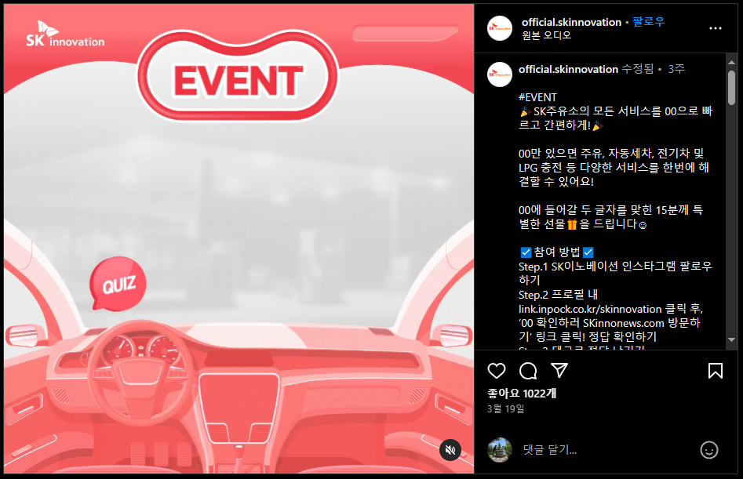
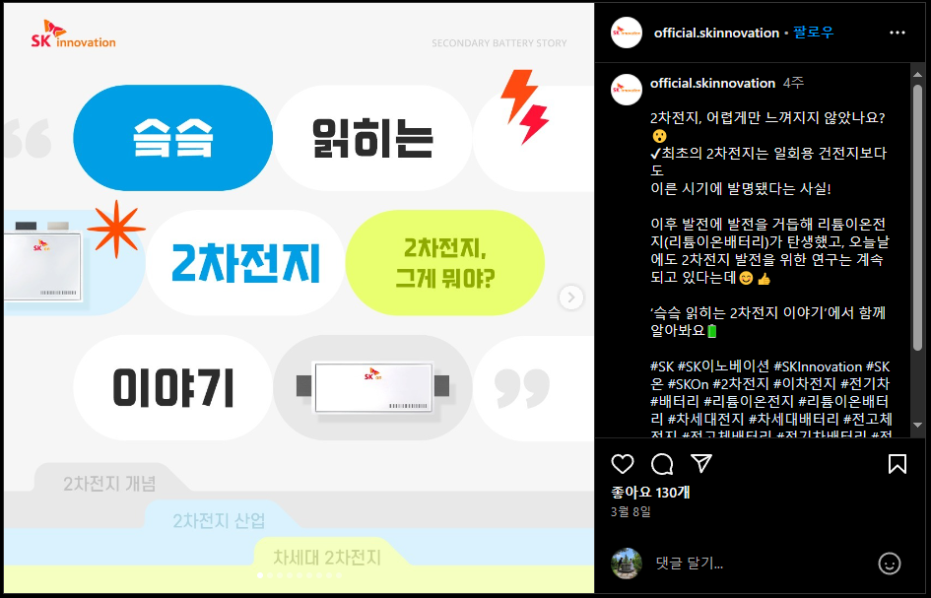
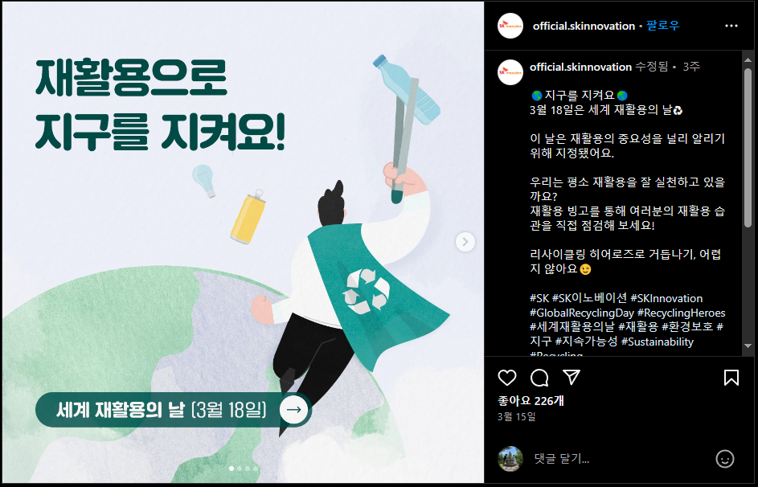
04 | Instagram
■ 2월 발행 게시물 참여율 TOP3 *광고 데이터 포함
1. [EVENT] SK에너지 머핀
2. 슼슼 읽히는 2차전지 이야기
3. 세계 재활용의 날
도달 | 3,159 | 게시물 노출 | 3,797
좋아요 | 842 | 댓글 | 1,023
공유 | 61 | 저장 | 64
참여 | 1,990 | 참여율 | 62.99%
도달 | 2,187 | 게시물 노출 | 2,785
좋아요 | 99 | 댓글 | 1
공유 | 20 | 저장 | 157
참여 | 277 | 참여율 | 12.67%
도달 | 1,326 | 게시물 노출 | 1,685
좋아요 | 98 | 댓글 | 4
공유 | 5 | 저장 | 24
참여 | 131 | 참여율 | 9.88%

Slide 10

05 | SNS 광고 집행
■ 12월 FB 광고 운영 요약
전월 대비 CTR 증가, CPC, 공감당 비용, 참여당 비용 감소, 유입 및 공감 성과 개선
이노드림(앤드류 메튜스)와 SK엔무브 – 사회공헌활동 *뉴스룸 미러링이 각 공감당 비용 99원으로 공감 성과가 가장 우수함. 특히 SK엔무브 – 사회공헌활동 *뉴스룸 미러링은 이노드림 제외 시 최근 3개월간 공감 성과 중 가장 우수한 소재
이노드림(앤드류 메튜스)는 우수한 CTR 성과 기록해 게시물 유입에 가장 효과적이었던 것으로 풀이, 이노드림 제외 시 SK에너지 - 항공유 1 *뉴스룸 미러링 우수한 CTR 성과 기록
→ 뉴스룸 미러링 콘텐츠는 FB 광고에 적합한 소재로 풀이
광고 데이터 |  |  |  |  |  | 매체 데이터
노출수 | 클릭수(전체) | 링크 클릭수 | CTR | CPC | 비용 | 게시물 공감 | 공감당 비용 | 게시물 저장 | 게시물 공유 | 게시물 참여 | 참여당 비용
623,204 | 18,501 | 4,173 | 0.67% | 551 | 2,300,428 | 7,800 | 295 | 45 | 403 | 142,818 | 16
광고 집행일 | 유형 | 소재명 | 노출수 | 클릭수 (전체) | 링크 클릭수 | CTR | CPC | 비용 | 게시물 공감 | 공감당 비용 | 게시물 저장 | 게시물 공유 | 게시물 참여 | 참여당 비용
11/29 | 멀티이미지 | 슼떠나요_fb_참여 | 70,906 | 2,676 | 4 | 0.01% | 65,340 | 261,359 | 1,273 | 205 | 3 | 27 | 2,397 | 109
12/04 | 단일이미지 | 이노드림_무어_fb_참여 | 17,057 | 1,770 | 576 | 3.38% | 194 | 111,568 | 1,033 | 108 | 3 | 91 | 1,716 | 65
12/04 | 영상(세로) | 행복전당포_ep3_fb_참여 | 47,750 | 102 | 23 | 0.05% | 6,878 | 158,192 | 26 | 6,084 | 0 | 1 | 21,758 | 7
12/05 | 멀티이미지 | sk어스온_글로벌 자원개발_fb_참여 | 24,308 | 1,104 | 1 | 0.00% | 131,496 | 131,496 | 639 | 206 | 3 | 8 | 1,127 | 117
12/06 | 링크 | 뉴스룸_SK엔무브_fb_참여 | 2,698 | 328 | 12 | 0.44% | 2,500 | 30,000 | 302 | 99 | 1 | 3 | 322 | 93
12/06 | 영상(정방향) | 이달의댓글왕_fb_참여 | 27,005 | 67 | 3 | 0.01% | 51,763 | 155,288 | 28 | 5,546 | 0 | 0 | 6,696 | 23
12/08 | 영상(정방향) | 크리스마스 어드벤트 캘린더_fb_참여 | 36,744 | 208 | 14 | 0.04% | 10,805 | 151,263 | 114 | 1,327 | 0 | 3 | 7,896 | 19
12/11 | 단일이미지 | 이노드림_앙드레말로_fb_참여 | 16,587 | 1,642 | 556 | 3.35% | 202 | 112,133 | 984 | 114 | 5 | 79 | 1,645 | 68
12/18 | 단일이미지 | 이노드림_앤드류메튜스_fb_참여 | 21,876 | 2,455 | 1,019 | 4.66% | 110 | 112,490 | 1,138 | 99 | 9 | 94 | 2,275 | 49
12/19 | 링크 | 뉴스룸_지속가능한패션_fb_트래픽 | 41,316 | 985 | 391 | 0.95% | 392 | 153,303 | 72 | 2,129 | 1 | 5 | 471 | 325
12/19 | 영상(세로) | 행복전당포_ep4_fb_참여 | 59,392 | 109 | 19 | 0.03% | 8,387 | 159,359 | 20 | 7,968 | 0 | 0 | 26,125 | 6
12/20 | 링크 | 뉴스룸_안전비행_fb_트래픽 | 40,429 | 2,104 | 1,273 | 3.15% | 122 | 155,313 | 102 | 1,523 | 6 | 5 | 1,389 | 112
12/21 | 멀티이미지 | 크리스마스_서린빌딩_fb_참여 | 17,253 | 1,840 | 1 | 0.01% | 67,872 | 67,872 | 368 | 184 | 0 | 8 | 1,791 | 38
12/22 | 영상(세로) | 일하는 스키들_차세대 윤활유_fb_참여 | 69,966 | 172 | 23 | 0.03% | 6,938 | 159,565 | 31 | 5,147 | 0 | 0 | 33,567 | 5
SNS팀 작성
*광고 종료 일자가 12월 내 포함된 건에 한해 12월 월간 리포트 작성
Notes:
광고 이노드림 제외 공감당 비용 식량의 날, 분리막 굳
참여당 비용 창립 기념일
단일 이미지 > 멀티 이미지 > 영상

Slide 11
05 | SNS 광고 집행
■ 12월 IG 광고 운영 요약
전월 대비 CTR 증가, CPC, 공감당 비용, 참여당 비용 감소, 유입 및 공감 성과 개선
최근 3개월간 가장 높은 평균 CTR, 가장 낮은 공감당 비용 기록, 프로필 방문 캠페인 또한 전월 CTR 1.12% 12월 1.94%로 유입 성과 개선
SK어스온 - 글로벌 자원개발은 트래픽 광고 집행, CTR 1.58%로 유입에 효과적이었으며, 슼떠나요(프랑스)는 이노드림 제외 시 공감당 비용이 가장 적은 공감에 효과적이었던 소재
→ 12월 광고 운영 소재 및 소재별 목적 세팅이 효과적이었던 것으로 풀이, 또한 영상(세로) 제작 비율을 피드 지면 노출 가능하도록 변경해 공감 성과 개선
WE-SKI 소재 (행복전당포, 일하는 위스키 등)은 공감 성과는 저조하나 참여당 비용이 가장 적음, 최근 3개월간 참여 성과 가장 우수한 소재
광고 데이터 |  |  |  |  |  | 매체 데이터
노출수 | 클릭수(전체) | 링크 클릭수 | CTR | CPC | 비용 | 게시물 공감 | 공감당 비용 | 게시물 저장 | 게시물 공유 | 게시물 참여 | 참여당 비용
623,339 | 2,252 | 1,751 | 0.28% | 1,444 | 2,528,382 | 8,254 | 306 | 85 | 29 | 215,373 | 12
SNS팀 작성
광고 집행일 | 유형 | 소재명 | 노출수 | 클릭수 (전체) | 링크 클릭수 | CTR | CPC | 비용 | 게시물 공감 | 공감당 비용 | 게시물 저장 | 게시물 공유 | 게시물 참여 | 참여당 비용
11/29 | 영상(세로) | 슼떠나요_ig_프로필방문 | 31,387 | 474 | 493 | 1.57% | 348 | 171,321 | 20 | 8,566 | 1 | 2 | 3,114 | 55
11/29 | 영상(세로) | 슼떠나요_ig_참여 | 30,990 | 24 | 6 | 0.02% | 28,523 | 171,140 | 223 | 767 | 7 | 0 | 8,567 | 20
12/04 | 단일이미지 | 이노드림_무어_ig_참여 | 14,147 | 79 | 64 | 0.45% | 2,178 | 139,386 | 2,051 | 68 | 16 | 0 | 2,133 | 65
12/04 | 영상(세로) | 행복전당포_ep.3_ig_참여 | 61,412 | 81 | 19 | 0.03% | 10,770 | 204,625 | 88 | 2,325 | 0 | 1 | 28,590 | 7
12/05 | 멀티이미지 | sk어스온_글로벌 자원개발_ig_프로필방문 | 155 | 3 | 3 | 1.94% | 343 | 1,029 | 0 | 0 | 0 | 0 | 3 | 343
12/05 | 멀티이미지 | sk어스온_글로벌 자원개발_ig_트래픽 | 31,306 | 537 | 494 | 1.58% | 365 | 180,106 | 1 | 180,106 | 0 | 0 | 496 | 363
12/06 | 영상(정방향) | 이달의댓글왕_ig_참여 | 44,220 | 28 | 9 | 0.02% | 22,326 | 200,938 | 81 | 2,481 | 1 | 0 | 11,863 | 17
12/08 | 영상(정방향) | 크리스마스 어드벤트 캘린더_ig_참여 | 45,982 | 61 | 16 | 0.03% | 12,235 | 195,755 | 192 | 1,020 | 2 | 2 | 11,100 | 18
12/11 | 단일이미지 | 이노드림_앙드레말로_ig_참여 | 12,464 | 83 | 58 | 0.47% | 2,416 | 140,143 | 1,998 | 70 | 24 | 2 | 2,088 | 67
12/18 | 단일이미지 | 이노드림_앤드류메튜스_ig_참여 | 6,055 | 26 | 13 | 0.21% | 10,815 | 140,601 | 1,348 | 104 | 4 | 0 | 1,368 | 103
12/19 | 영상(세로) | 행복전당포_ep4_ig_참여 | 107,445 | 121 | 32 | 0.03% | 6,445 | 206,227 | 31 | 6,652 | 0 | 3 | 47,799 | 4
12/21 | 멀티이미지 | 크리스마스_서린빌딩_ig_참여 | 15,766 | 155 | 169 | 1.07% | 501 | 84,695 | 35 | 2,420 | 0 | 0 | 204 | 415
12/22 | 영상(세로) | 일하는 스키들_차세대 윤활유_ig_참여 | 137,106 | 210 | 38 | 0.03% | 5,433 | 206,466 | 105 | 1,966 | 0 | 2 | 68,728 | 3
*광고 종료 일자가 12월 내 포함된 건에 한해 12월 월간 리포트 작성
Notes:
이노드림 다음에는 신밧드 (공감당 비용 낮음)
창립기념일은 FB에 이어 IG에서도 참여당 비용 낮음
또한 인스타는 프로필 방문 직접 유도할 수 있는 기능이 생겨 해당 기능 11월 활용하고 있는 중

Slide 12





06 | YouTube
■ 일별 구독자 수 추이
1월 한 달간 조회수 62.8만(▼ 1,533.8만), 시청 시간 3만(▼ 15.5만) 기록
팔로워 1,726명
(0.87% 감소)
■ 12월 우수 반응 콘텐츠 TOP3 *12월 발행 콘텐츠 기준
WE-SKI(위스키) – ‘HAPPINESS’ Official M/V
[CES 2024] Overview: SK, on the journey to inspire happiness
[행복전당포] Ep.2 그가 퇴근 후에 선배들과 마라톤을 하는 이유 & 13년 전 그에게 무슨 일이?!
그래프: 블로그 KPI 데이터 활용 준영님 작성,
그 외 내용은 SNS팀 작성
위 그래프는 최신화 완료.
위에 수치는 못 적음!
TOP1
TOP2
TOP3
발행일 | 12/22 | 총 조회수 | 253,674
평균 시청 시간 | 2:03 | 광고집행 | O
좋아요 | 335 | 댓글 | 437
공유 | 36 | 참여 | 808
발행일 | 12/27 | 총 조회수 | 107,276
평균 시청 시간 | 0:52 | 광고집행 | O
좋아요 | 8 | 댓글 | 1
공유 | 15 | 참여 | 24
발행일 | 12/20 | 총 조회수 | 73,628
평균 시청 시간 | 6:01 | 광고집행 | O
좋아요 | 258 | 댓글 | 215
공유 | 23 | 참여 | 496
*12월 조회수 순위와 총 조회수 순위는 다를 수 있음
Notes:
팔로워가 감소한다는 특이점

Slide 13
END OF DOCUMENT
All the content, including visual images and tables in this report is copyrighted and is the only intellectual property of Prain Global
based in Seoul, South Korea. Users are forbidden to reproduce, republish, redistribute or resell any materials from these documents in either machine-readable or any other form without written permission of Prain Global
All rights reserved. Strictly confidential

